Slide 1
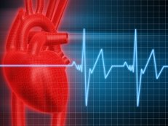
Острый коронарный синдром

Slide 2
Под термином “острый коронарный синдром” (ОКС) подразумевается наличие симптоматики, которая позволяет заподозрить развитие у пациента либо нестабильной стенокардии, либо инфаркта миокарда

Slide 3
Классификация ОКС
ОКС
Без подъема ST
С подъемом ST
Нестабильная стенокардия
Инфаркт миокарда без зубца Q
Инфаркт миокарда
с зубцом Q

Slide 4
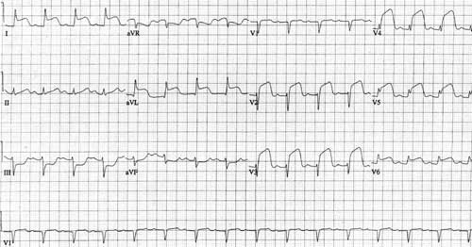
1. ОКС с подъемом сегмента ST

Slide 5
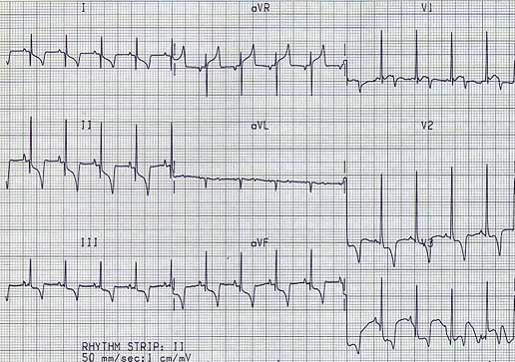
2. ОКС без подъема сегмента ST

Slide 6
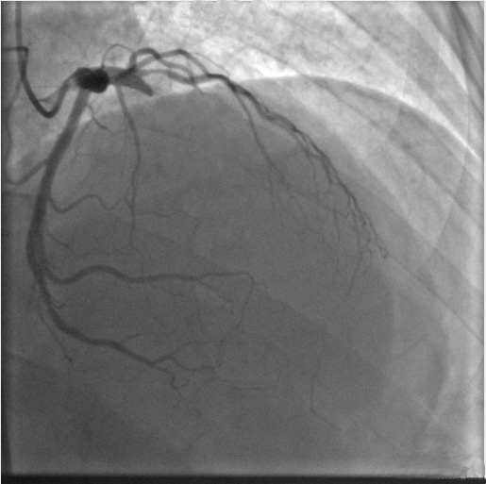
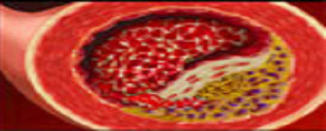
Патогенетические аспекты ОКС с подъемом сегмента ST
Подъем сегмента ST свидетельствует о наличии трансмурального (субэпикардиального) повреждения миокарда
Развитие вышеуказанных изменений возможно только в случае тотальной окклюзии крупного магистрального сосуда
Тотальная окклюзия ПМЖВ

Slide 7
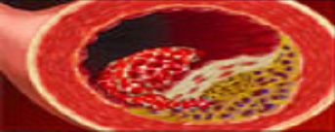
ОКС без подъема сегмента ST: картина коронарного русла
Неокклюзирующий (зачастую реканализированный тромб в просвете крупной коронарной артерии;
Окклюзия коронарной артерии мелкого калибра (1-2 мм диаметра);
Окклюзирующий
тромб
Неокклюзирующий
тромб

Slide 8
Классификация нестабильной стенокардии
Впервые возникшая стенокардия характеризуется появлением приступов стенокардии впервые в жизни (длительность анамнеза ангинозных приступов в течение 1 месяца)
Прогрессирующая стенокардия напряжения - увеличение частоты и интенсивности привычной стенокардии напряжения и покоя
Вариантная стенокардия (стенокардия Незлина-Принцметала) - в основе этой формы НС лежит спазм неизмененных или незначительно пораженных КА. Для неё типичны приступы ангинозной боли, возникающей в покое, сопровождающейся преходящими изменениями ЭКГ.
Ранняя постинфарктная НС - возникновение приступов стенокардии через 24 часа и до 2 недель от начала развития ИМ
Стенокардия, развившаяся в течение 1-2 месяцев после успешной операции АКШ или баллонной ангиопластики
«Синдром Х» - стенокардия с неизмененными коронарными артериями. Этот синдром описан у больных с типичной загрудинной болью, положительными тестами с физической нагрузкой и ангиографически гладкими коронарами без признаков спазма

Slide 9
Классификация инфаркта миокарда
1. Топографически выделяют инфаркт:
Правого желудочка;
Левого желудочка.
2. По глубине поражения:
Субэндокардиальный;
Субэпикардиальный;
Трансмуральный;
Интрамуральный.
3. По размеру некротического очага:
Крупноочаговый;
Мелкоочаговый.
4. По кратности развития:
Первичный
Рецидивирующий
Повторный.
5. По наличию осложнений:
Неосложненный;
Осложненный.

Slide 10
Классификация инфаркта миокарда
Формы инфаркта миокарда
Классическая форма
Ангинозная
Атипичные формы
Абдоминальная
Астматическая
Церебральная
Безболевая
Аритмическая

Slide 11
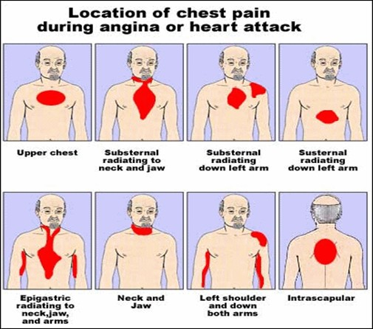
Локализация боли

Slide 12
Болевой синдром (Status anginosus)
1. Интенсивность
2. Локализация
3. Иррадиация
4. Характер
5. Продолжительность
6. Эффект
нитроглицерина
7. Особенности поведения
боли при инфаркте миокарда значительно интенсивнее, чем при стенокардии, часто они просто нестерпимы;
Загрудинная
В плечи, предплечья, ключицы, шею, нижнюю челюсть, левую лопатку, межлопаточное пространство
Давящий, жгучий, сжимающий, распирающий
20-30’ --- несколько часов
Не купируется
Возбуждение, чувство страха, двигательное расстройство, вегетативные реакции

Slide 13
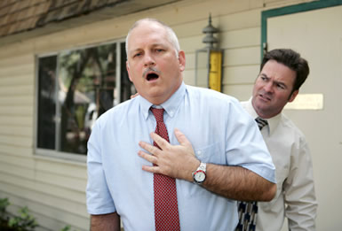
Клинические проявления острой ишемии миокарда
Сильная боль за грудиной сжимающая, давящая
Испарина, липкий холодный пот
Тошнота, рвота
Одышка
Слабость, коллапс

Slide 14
Абдоминальный вариант острого инфаркта миокарда (Status gastralgicus)
Если боли локализуются не за грудиной,
а в подложечной области, сопровождаются тошнотой, рвотой, болезненностью при пальпации в эпигастральной области, то это может свидетельствовать о развитии абдоминального варианта ОИМ (status gastralgicus по Образцову, Стражеско).

Slide 15
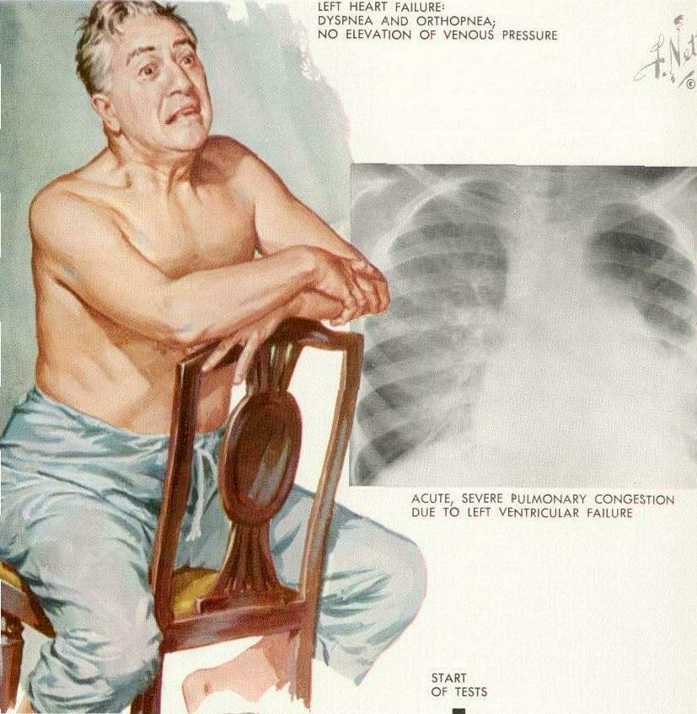
Астматический вариант острого инфаркта миокарда (Status astmaticus)
При очень обширных, повторных ОИМ у пожилых людей инфаркт начинается в виде приступа сердечной астмы (status asthmaticus), когда у больного внезапно возникает приступ удушья, а вслед за ним нередко может развиться отёк лёгких.

Slide 16
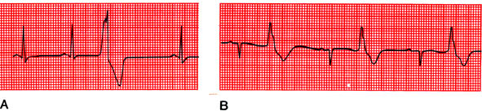
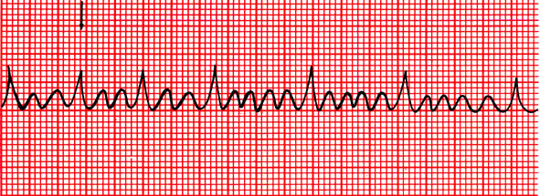
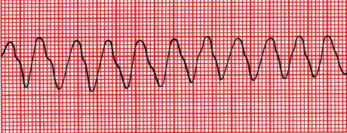
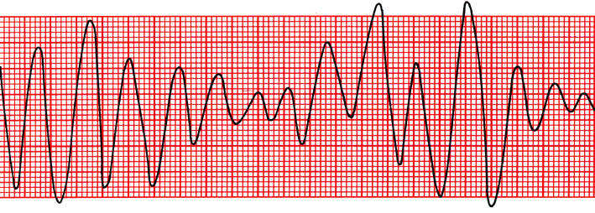
Аритмический инфаркт миокарда
Бывает также аритмический вариант начала ОИМ, когда у больного внезапно развивается пароксизмальное нарушение ритма - пароксизмальная тахикардия, мерцательная аритмии, либо нарушение проводимости.

Slide 17
Церебро-васкулярный вариант инфаркта миокарда
Цереброваскулярный вариант протекает в виде нарушения мозгового кровообращения или острой ишемической энцефалопатии, что
обусловлено диффузной ишемией мозга вследствие острого уменьшения минутного объёма кровотока.

Slide 18
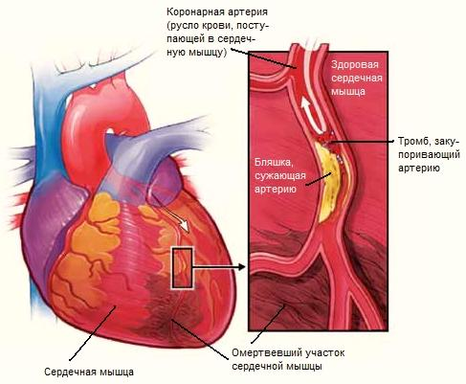

Slide 19
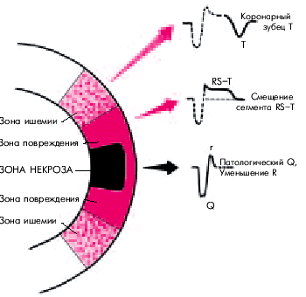
Три зоны патологических изменений в сердечной мышце при ИМ

Slide 20
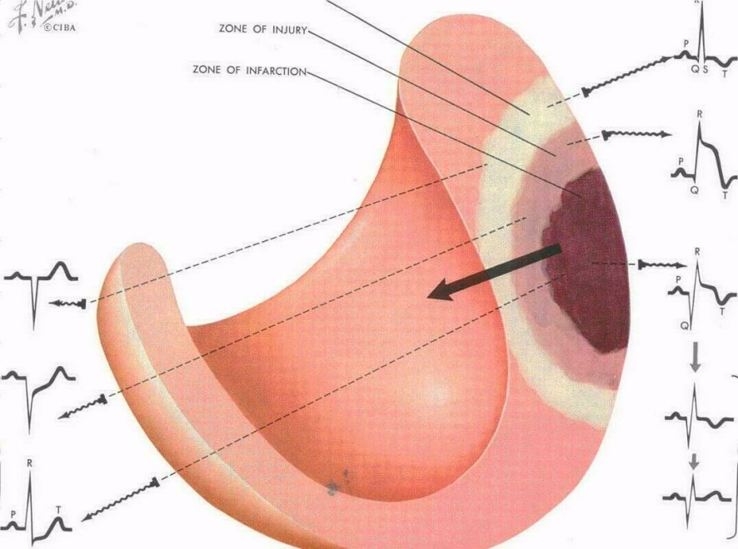
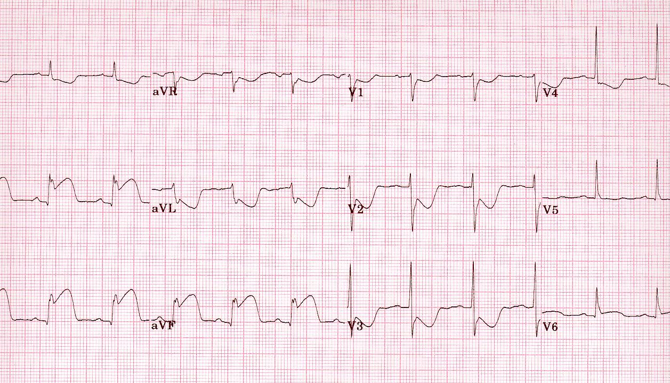
Периоды течения инфаркта миокарда
Острейший период (2-6 часов)
Формирование высокого остроконечного зубца Т (ишемия).
Подъем интервала ST (повреждение) наиболее ранний признак ОИМ. Характерно дискордантное изменение ST: в отведениях, расположенных над пораженными участками, он смещается кверху от изолинии, в отведениях, отражающих позиционно противоположные (реципрокные) и здоровые участки, - книзу.

Slide 21

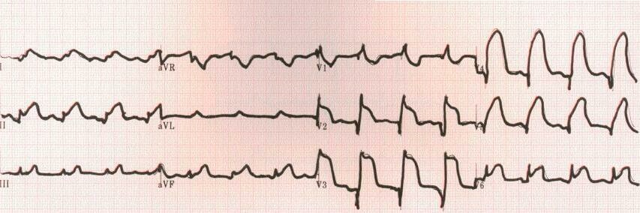
Электрокардиографическая диагностика крупноочагового (трансмурального) ОИМ
Острый период (4-10 дней)
Появляется патологический зубец Q или комплекс QS.
Патологическим считается зубец Q продолжительностью > 0.03 с и амплитудой более ¼ амплитуды зубца R в отведениях, AVL, V1-V6 или более ½ амплитуды R в отведениях II, III, AVF ( в отведениях V2-V3 любое появление зубца Q считается патологическим). Зубец R может уменьшиться или исчезнуть, а в противоположных отведениях увеличиться.

Slide 22
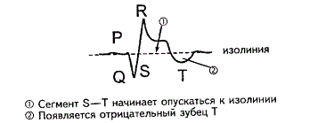

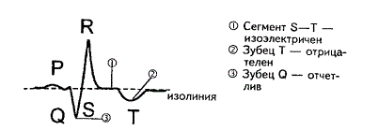
Электрокардиографическая диагностика ОИМ
Подострый период
(от 10 до 28 суток)
Сегмент ST возвращается к изолинии.
Формируется отрицательный зубец Т
Период рубцевания
(после 28 суток)
(постинфарктный кардиосклероз)
Амплитуда отрицательного зубца Т уменьшается, со временем он становится изоэлектричным и положительным. Сегмент ST на изолинии.

Slide 23
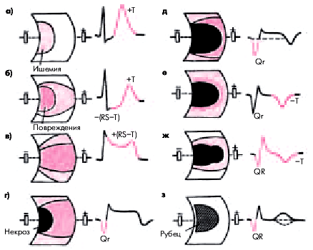
Динамика изменений ЭКГ при ИМ

Slide 24
Топическая диагностика ИМ
Передне-перегородочный
Верхушечный
Передний обширный
Боковой глубокий
Боковой высокий
Задне-диафрагмальный
Задний (задне-верхний)
Передне-задний
Задне-боковой
V1, V2, V3
V3, V4
I, II, AVL, V1-V5
I, II, AVL, V5 -V6
I, II, AVL
II, III, AVF
II,III, AVL,AVF
I, II,III,AVL,AVF, V1-V6
II ,III ,AVF, V5-V6

Slide 25
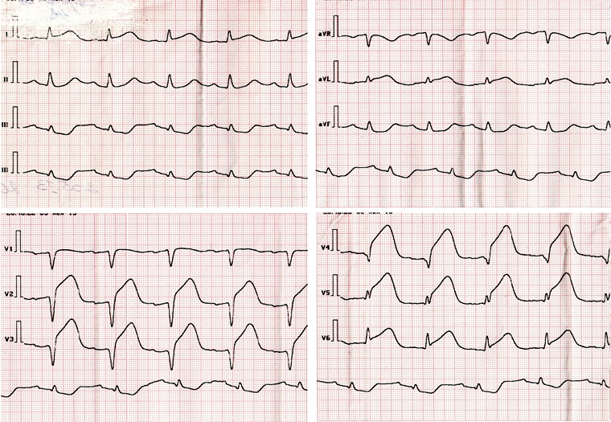
ОКС с подъемом ST

Slide 26
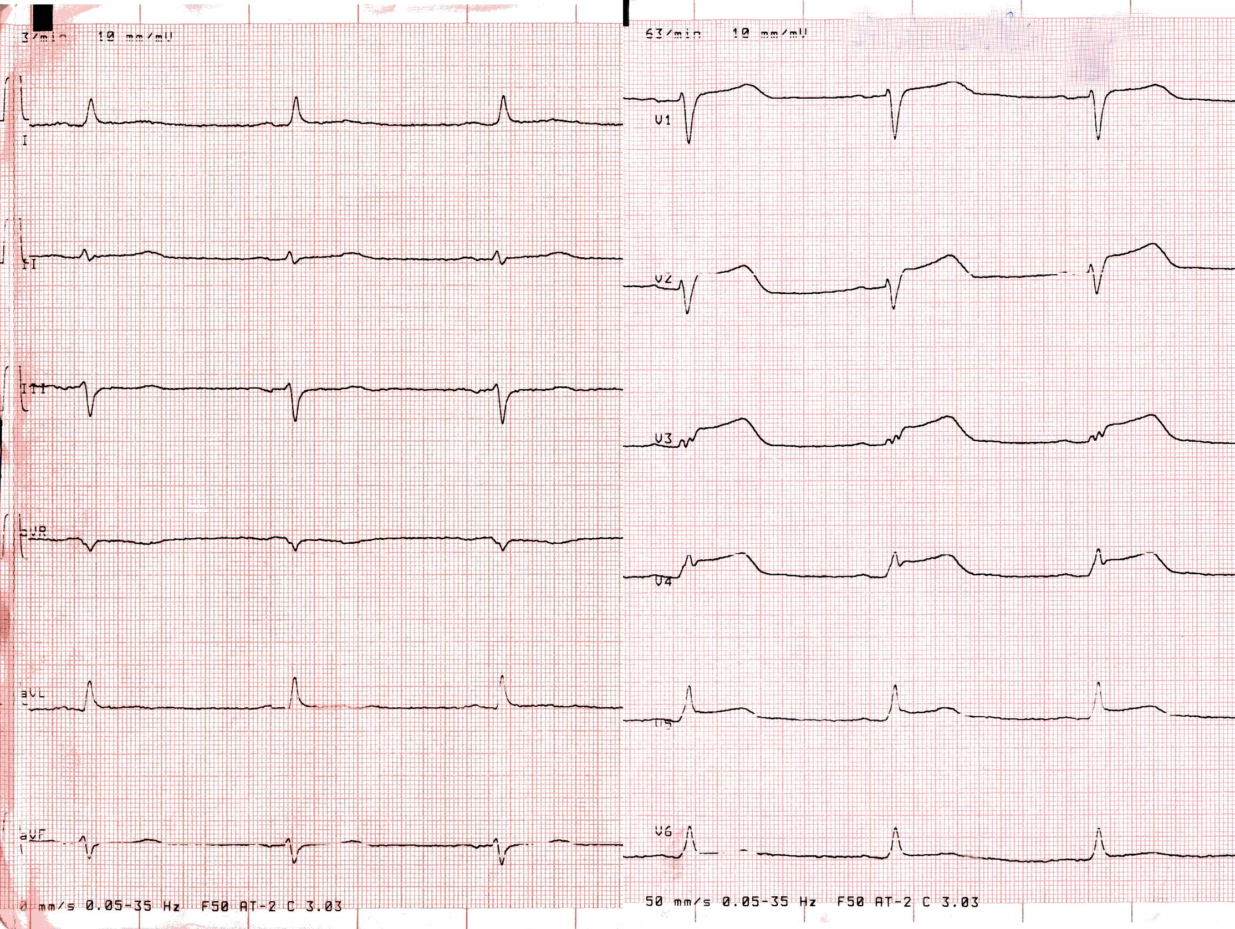
ОКС с ↑ ST (передний)

Slide 27
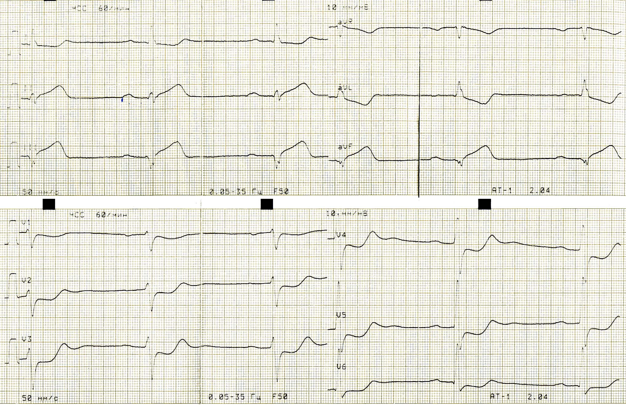
ОКС с ↑ ST (нижний)

Slide 28
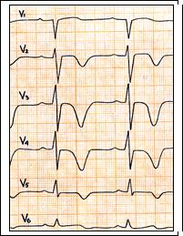
ОКС без подъема ST
Субэпикардиальная
ишемия
Глубокие
отрицательные
зубцы Т

Slide 29
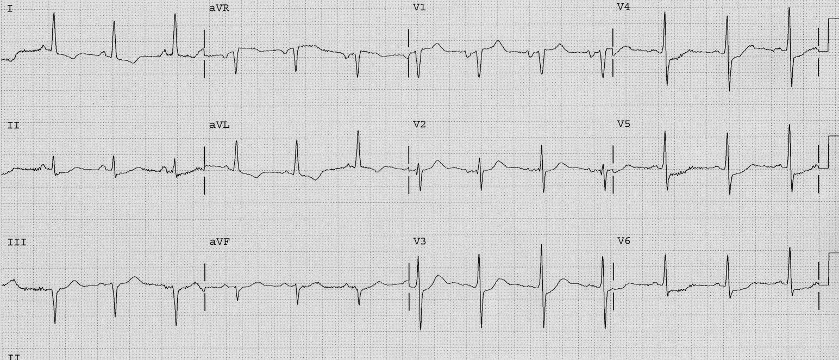
ОКС без подъема ST

Slide 30
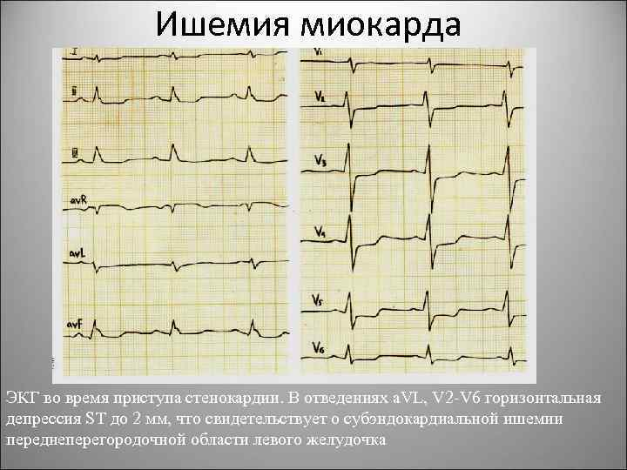
ОКС без подъема ST

Slide 31
Основные задачи, стоящие при первом осмотре
Оказание неотложной помощи
Оценка предположительной причины развития боли в грудной клетки (ишемическая или неишемическая)
Оценка ближайшего риска развития жизненоугрожающих состояний
Определение показания и места госпитализации.

Slide 32
Диагностика ОКС
Оценка наличия клинических признаков, свидетельствующих о “нестабильности” состояния больного:
Появление эпизодов стенокардии
Учащение эпизодов стенокардии при привычной физической нагрузке
Впервые возникшая тяжелая стенокардия (ФКIII)
Появление частых ночных ангинозных приступов
Ранняя постинфарктная стенокардия
Увеличение продолжительности болевых приступов (появление затяжных ангинозных приступов длительностью 20-30 мин и более свидетельствует о развитии инфаркта миокарда)
Снижение толерантности к физической нагрузке: появление приступов при меньших физических нагрузках или в покое
Снижение эффективности от приема нитропрепаратов

Slide 33
Критерии ОКСпST
Выраженный болевой синдром ангинозного типа, длительностью от 20 минут и более
Подъем сегмента ST на ЭКГ ≥ 0,1 МВ в 2-х стандартных отведениях или в 2-х последовательных грудных отведениях
Остро возникшая полная блокада левой ножки пучка Гиса

Slide 34
Диагностика ОКС
Регистрация стандартной ЭКГ в 12-отведениях, при возможности – постоянное мониторирование ЭКГ при помощи кардиомониторов.
Определение маркеров повреждения миокарда (в динамике):
1. КФК-МВ(креатенинфосфокиназа)
2. Миоглобин
3. Тропонин Т или I

Slide 35
Маркеры повреждения миокарда
Маркер
Начало повышения
Длительность повышения
Чувстви-тельность
Специ-фичность
Миоглобин
через 1,5–2 ч
8–12 ч
+++
+
КФК-MB
через 2-3 ч
1–2 дня
+++
+++
Тропонин Т
через 4-6 ч
7–14 дней
++++
++++

Slide 36
Малейшее подозрение (вероятный ОКС) в отношении ишемического генеза болей в грудной клетке, даже при отсутствии характерных электрокардиографических изменений , должны являться поводом для незамедлительной медицинской эвакуации пациента в стационар.

Slide 37
Дифференциальный диагноз
Перикардит
Миокардит
Расслаивающая аневризма аорты
Пневмоторакс
ТЭЛА
Острый холецистит
Острый панкреатит
Остеохондроз
Перелом ребер
и т.д. ………….

Slide 38
Лечебная тактика при ОКС
ОКС
С подъемом ST Без подъема ST
Купирование болевого приступа
Реперфузия (механическая, фармакологическая)
Стабилизация бляшки
Ограничение зоны повреждения миокарда
Купирование болевого приступа
Реперфузия (механическая)
Стабилизация бляшки
Ограничение зоны повреждения миокарда

Slide 39
Догоспитальный этап
1. Сбор жалоб, анамнеза, осмотр, оценка болевого синдрома в грудной клетке и его эквивалентов, контроль показателей гемодинамики (АД, ЧСС).
2. Регистрация ЭКГ в 12-ти отведениях; запись дополнительных отведений (по Небу, V₇₋₉, V₃₋₄R) необходима при нижней локализации инфаркта миокарда и всех неясных ЭКГ картинах.
3. Ограничение двигательной активности (запрет самостоятельных передвижений).
4. Купирование болевого синдрома:
- глицерил тринитрат³ (нитроглицерин) 0,5 мг под язык или в виде спрея 1-2 дозы; при отсутствии эффекта повторить дважды через 5-7 минут под контролем артериального давления (АД) и частоты сердечных сокращений (ЧСС);
- при некупирующемся нитратами болевом синдроме обеспечить дробное титрование наркотических аналгетиков, внутривенно или подкожно (последнее – только для неосложненного ОКС без подъема сегмента ST) в зависимости от выраженности болевого синдрома; преимущественно морфина гидрохлорид 3-10 мг (1 мл 1% раствора развести в 10 мл 0,9% раствора натрия хлорида, вводить внутривенно медленно по 3-5 мл с 5 минутными интервалами до полного устранения болевого синдрома).
5. Ацетилсалициловая кислота (250-500 мг разжевать, исключается использование кишечнорастворимой формы препарата).
Пациенты, рутинно принимающие НПВС, кроме аспирина, как неселективные, так и ЦОГ-2 селективные, должны прекратить их прием в момент обнаружения ОКС.

Slide 40
Догоспитальный этап
6. Клопидогрель (Зилт) (совместно с ацетилсалициловой кислотой) внутрь 300 мг, если возраст пациента < 75 лет или 75 мг, если возраст > 75 лет или Тикогрелор (Брилинта) – нагрузочная доза 180 мг при ОКС , если возраст пациента < 75 лет или 90 мг, если возраст > 75 лет.
7. Антикоагулянтная терапия:нефракционированный гепарин 60 -70 ЕД/кг (максимум 4000 ЕД) внутривенно струйно
8. Как можно ранее обеспечить прием препаратов: бета-блокаторы (уменьшают потребность миокарда в кислороде, профилактика желудочковых аритмий)
9.При наличии показаний обеспечить внутривенное капельное введение нитроглицерина или изосорбида динитрата (0,1%-10 мл на физиологическом растворе) с начальной скоростью 10 мкг/мин с последующим повышением на 5 мкг/мин каждые 5-10 минут. Учитывать наличие противопоказаний! Необходимо следить за тем, чтобы во время введения препарата ЧСС не превышала 100 в минуту, а систолическое АД не опускалось ниже 100 мм рт.ст.
10. Определить возможность доставки пациента с ОКС в стационар, осуществляющий проведение чрескожного коронарного вмешательства (ЧКВ).
11. Информирование стационара, осуществляющего проведение ЧКВ, о пациенте с ОКС и сроках предполагаемой доставки.
12.Обеспечить указание в карте вызова и сопроводительном талоне времени начала ОКС, первого медицинского контакта и доставки пациента в стационар.

Slide 41
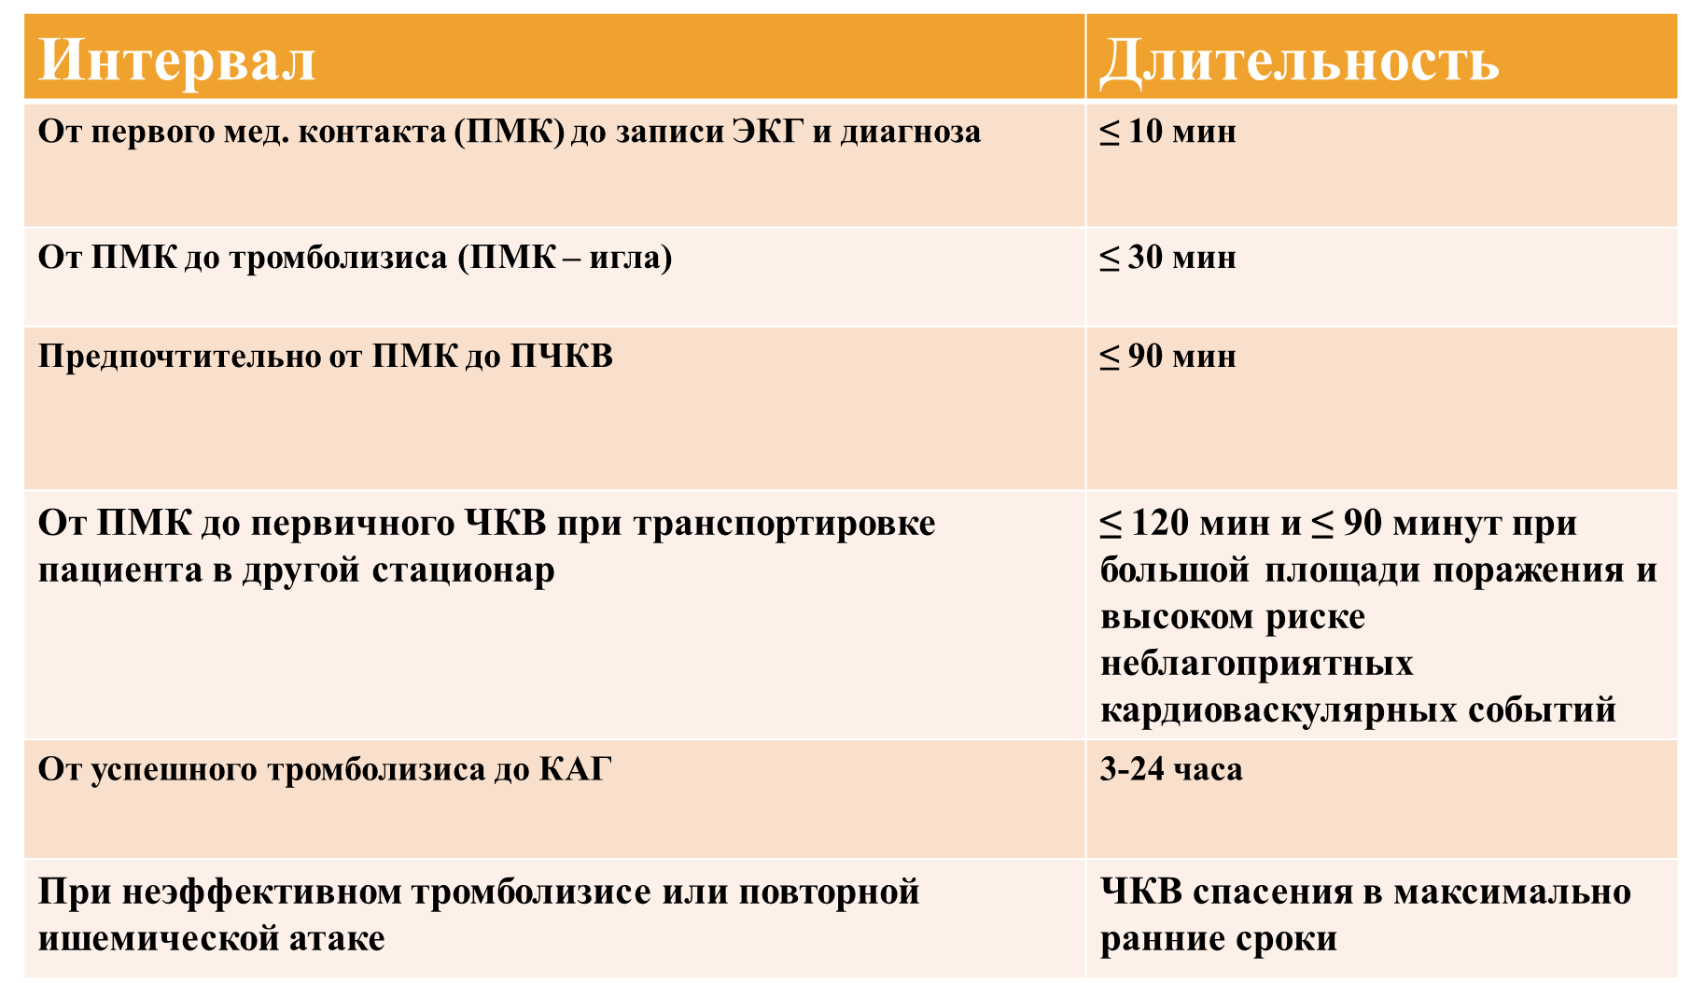
Наиболее важные интервалы и лечебная тактика в ведении ИМ с подъемом ST

Slide 42

Восстановление коронарной перфузии
Основой лечения острого ИМ является восстановление коронарного кровотока – коронарная реперфузия. Разрушение тромба и восстановление перфузии миокарда
приводят к ограничению размеров его повреждения и, в конечном итоге, к улучшению ближайшего и отдаленного прогноза.
Поэтому все больные ИМпST должны быть безотлагательно обследованы для уточнения показаний и
противопоказаний к восстановлению коронарного кровотока.
Российские рекомендации. Диагностика и лечение больных острым инфарктом миокарда с подъемом сегмента ST ЭКГ. 2007 г. ВНОК

Slide 43
Рекомендации ESC
В случае, если ЧКВ невозможна в течение первых 2 часов после возникновения клинической симптоматики, необходимо как можно раньше начать введение фибринолитика.
Через 3 часа после этого пациента следует направить на ангиографию

Slide 44
В каких случаях тромболитическая терапия предпочтительней?
Время с момента появления симптомов < 3-6 часов
Невозможно выполнение ЧКВ
Рентген-эндоваскулярный центр недоступен/занят
Сосудистый доступ затруднен
Хирург делает <75 манипуляций в год
Задержка транспортировки
Далекая транспортировка
Время «дверь-раздутый баллон» > 90 мин.

Slide 45
Показания для проведения ТЛТ
Если время от начала ангинозного приступа не превышает 6-12 часов, а на ЭКГ отмечается подъем сегмента ST ≥0,1 mV, как минимум в 2-х последовательных грудных отведениях или в 2-х отведениях от конечностей, или появляется блокада ЛНПГ. Введение тромболитиков оправдано в те же сроки при ЭКГ признаках истинного заднего ИМ (высокие зубцы R в правых
прекордиальных отведениях и депрессия сегмента ST в отведениях V1-V4 с направленным вверх зубцом T).

Slide 46
Противопоказания для проведения ТЛТ
Абсолютные противопоказания к ТЛТ
ранее перенесенный геморрагический инсульт или НМК неизвестной этиологии;
ишемический инсульт, перенесенный в течение последних 3-х месяцев;
опухоль мозга, первичная и метастатическая;
подозрение на расслоение аорты;
наличие признаков кровотечения или геморрагического диатеза (за исключением менструации);
существенные закрытые травмы головы в последние 3 месяца;
изменение структуры мозговых сосудов, например, артерио-венозная мальформация, артериальные аневризмы

Slide 47
Противопоказания для проведения ТЛТ
Относительные противопоказания:
            устойчивая, высокая, плохо контролируемая АГ в анамнезе;
АГ - в момент госпитализации – АД сис. >180 мм рт.ст., диаст. >110 мм рт. ст);
ишемический инсульт давностью более 3 месяцев;
деменция или внутричерепная патология, не указанная в «абсолютных противопоказаниях»;
травматичная или длительная (более 10 мин), сердечно-легочная реанимация или оперативное вмешательство, перенесенное в течение последних 3-х недель;
недавнее (в течение предыдущих 2-4-х недель) внутреннее кровотечение;
пункция сосуда, не поддающегося прижатию;
беременность;
обострение язвенной болезни;
прием антикоагулянтов непрямого действия (чем выше МНО, тем выше риск кровотечения).

Slide 48
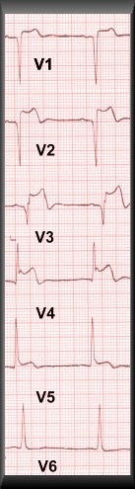
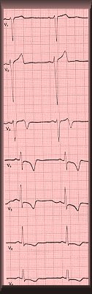
Проведение тромболизиса
Показано
Не показано

Slide 49
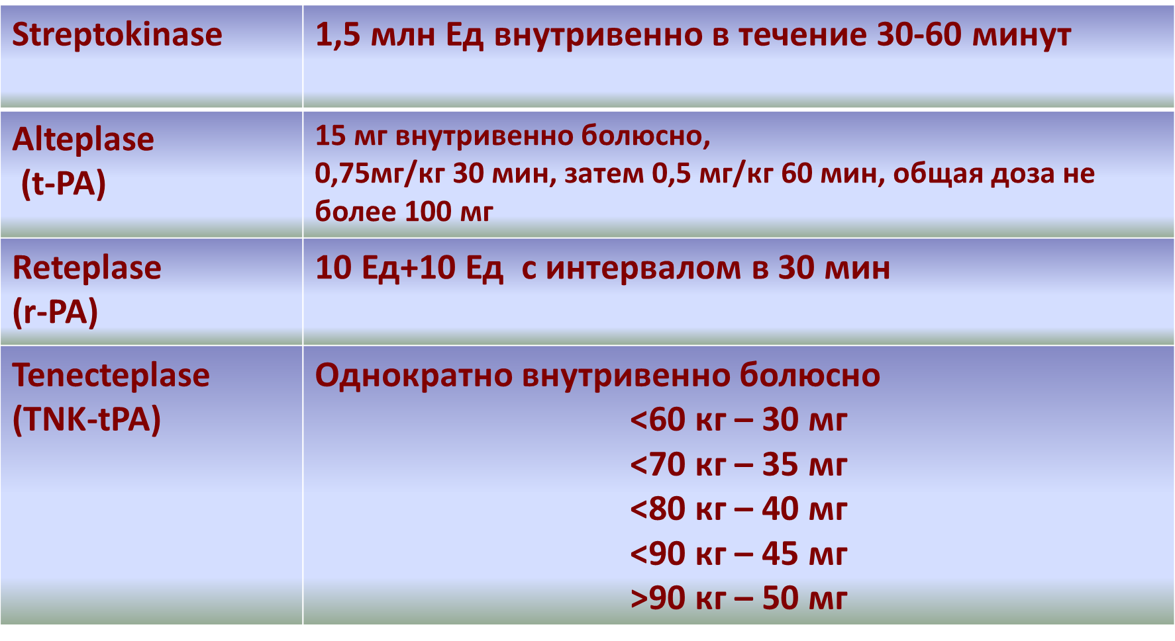
Тромболизис

Slide 50
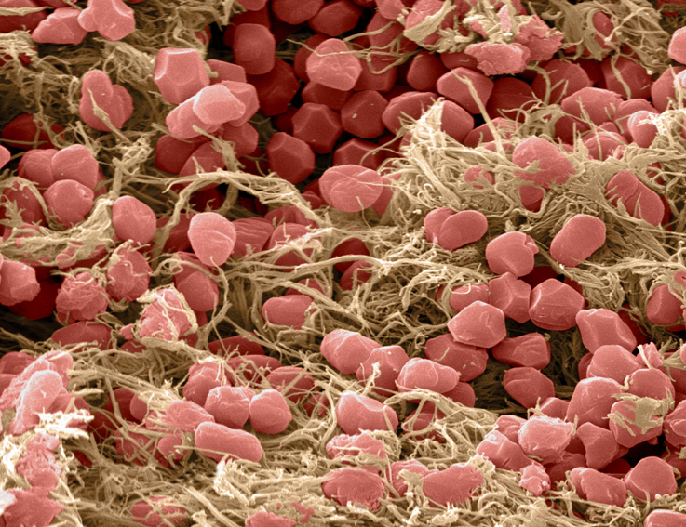
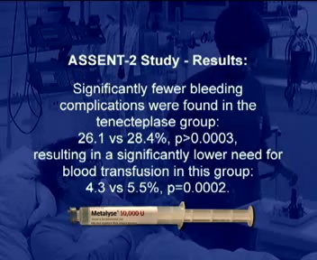
Простота и удобство дозировки тенектеплазы МЕТАЛИЗЕ®
≥
90 кг
10 ml
разовый болюс
за 5–10 секунд
80–89 кг
9 ml
8 ml
70–79 кг
Выбор дозы
может основываться на приблизительной оценке массы тела пациента (непосредственное взвешивание не обязательно)
7 ml
60–69 кг
6 ml
<60 кг
10,000
8,000
units
units
pack
pack
Пересчет: 1 мл = 5 мг = 1000 Единиц
50 мг
40 мг

Slide 51
Осложнения тромболизиса
1. Кровотечения (5%);
2. Внутричерепные кровоизлияния (0,1-1,0%);
3. Аллергические реакции - при введении стрепто-киназы (2-3%);
4. Лихорадка (5%);
5. Артериальная гипотония (10-15%);
6. Реперфузионные аритмии (20-60%);
7. Реокклюзия инфаркт-связанной артерии (15-20%);
8. Повышенный риск возникновения постинфарктной стенокардии (30%).

Slide 52
ЖЕЛУДОЧКОВЫЕ АРИТМИИ, НЕ ТРЕБУЮЩИЕ ПРОВЕДЕНИЯ НЕОТЛОЖНОЙ ТЕРАПИИ НА ДОГОСПИТАЛЬНОМ ЭТАПЕ
Желудочковая экстрасистолия.
Замещающие ритмы (ускоренный идиовентрикулярный ритм, ритм из AV-соединения) с ЧСС > 50 ударов в 1 минуту и не сопровождающиеся серьезными нарушениями гемодинамики.
Реперфузионные аритмии после успешной тромболитической терапии у больных с инфарктом миокарда (медленная желудочковая тахикардия, ускоренный идиовентрикулярный ритм), не сопровождающиеся серьезными нарушениями гемодинамики.
Национальное руководство по СМП, 2007

Slide 53
Успешен ли тромболизис?

Slide 54
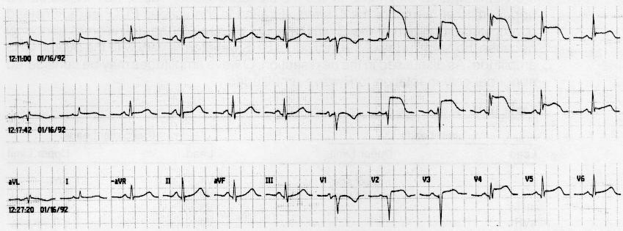
ЭКГ БОЛЬНОГО ИНФАРКТОМ МИОКАРДА
ВО ВРЕМЯ УСПЕШНОГО ТРОМБОЛИЗИСА
По Затейщикову Д.А.
Notes:
54

Slide 55
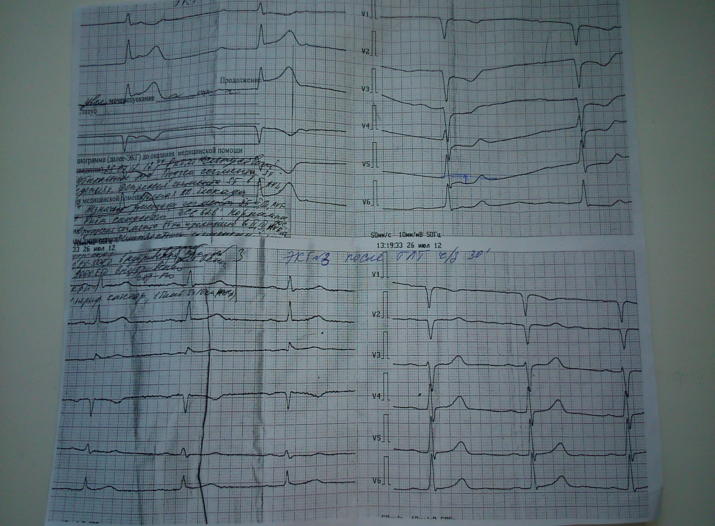

Slide 56
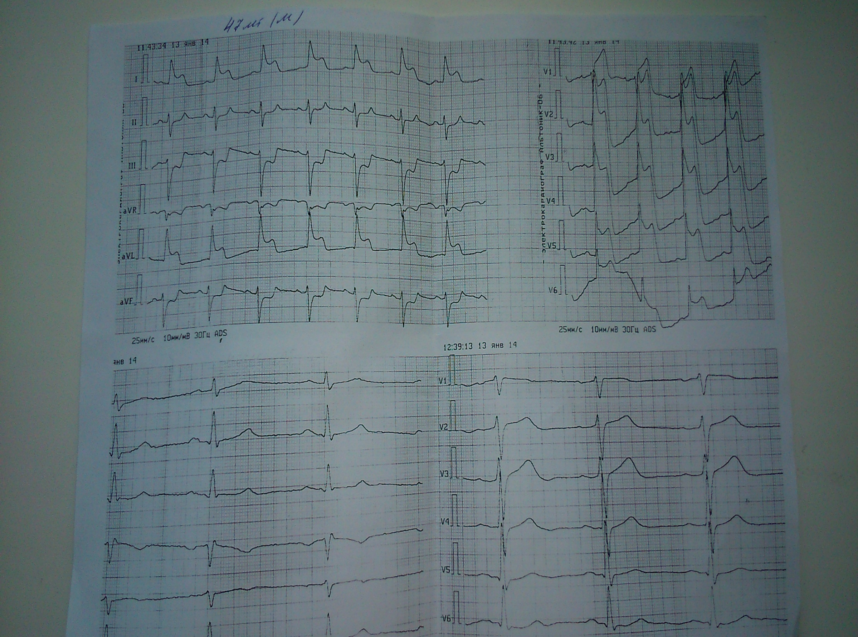

Slide 57
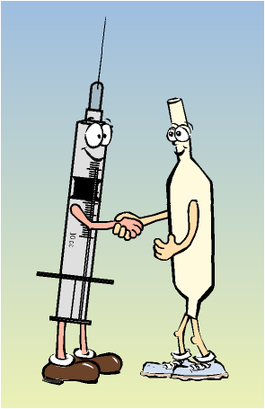
Тромболизис + ЧКВ

Взаимодополнение

Эффективная технология лечения ИМ с подъемом сегмента ST

Slide 58
Острый коронарный синдром без подъема сегмента ST
Пациентам с ОКС без подъема сегмента ST проведение ТЛТ не показано.
При наличии высокого риска развития неблагоприятных ишемических событий
(стойкий/ рецидивирующий болевой синдром,
стойкая/ рецидивирующая депрессия сегмента ST на ЭКГ,
нестабильные гемодинамические параметры,
желудочковые нарушения ритма,
сахарный диабет,
наличие почечной недостаточности)
показана экстренная госпитализация пациентов с ОКС без подъема сегмента ST в стационар, где есть возможность выполнения ЧКВ в течение 2-х часов от момента ПМК.
Доставка пациента в приемное отделение.

Slide 59

БЛАГОДАРЮ ЗА
ВНИМАНИЕ!

